Slide 1
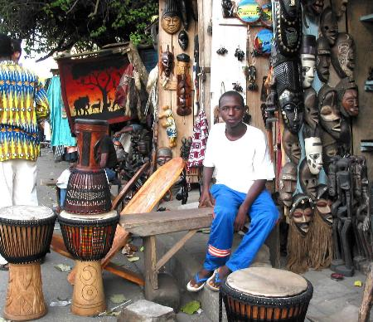
27
卖木雕的少年

Slide 2
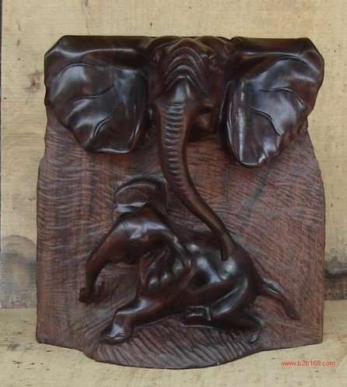
读文提示：
借助拼音读准字音，读通句子。
给难懂的词语做上记号，联系上下文或借助工具书理解词语。
思考：课文讲了一件什么事？

Slide 3

游览 壮观 出售 摊点
陈列 构思 观赏 掏钱
即将 标准 付钱 牙齿
流露 工艺品 驮着

Slide 4
名不虚传 游人如织 构思新奇
琳琅满目 清晰可辨 一模一样
栩栩如生 爱不释手 语无伦次

Slide 5
大瀑布真是( )。这里( )，景色十分( )。
摊点里陈列的木雕( )，( )。
其中象墩( )，大象雕得( )，我一看就( )。

Slide 6
大瀑布真是( 名不虚传 )。这里( 游人如织 )，景色十分( 壮观)。摊点里陈列的木雕( 琳琅满目)，(各式各样)。 其中象墩(构思新奇)，大象雕得(栩栩如生)，我一看就(爱不释手)。

Slide 7
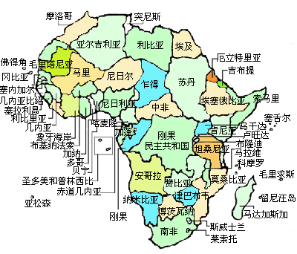
非洲南部

Slide 8
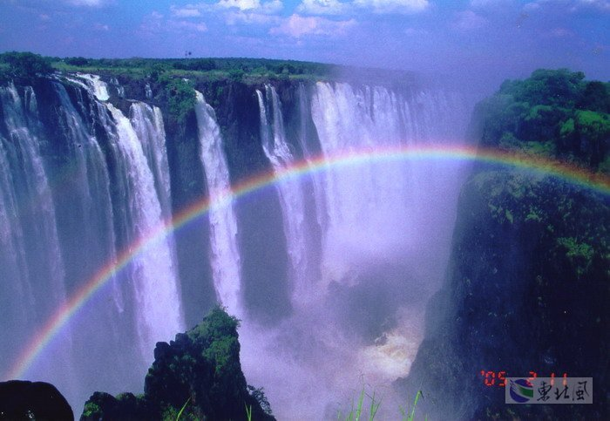
莫西奥图尼亚大瀑布

Slide 9
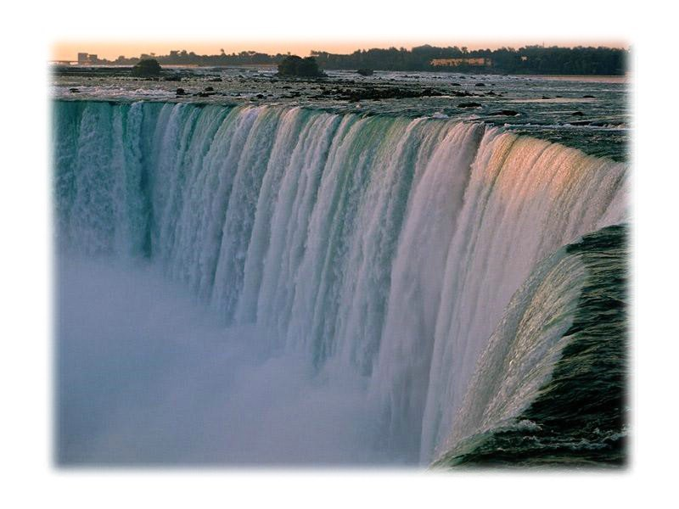
莫西奥图尼亚大瀑布

Slide 10
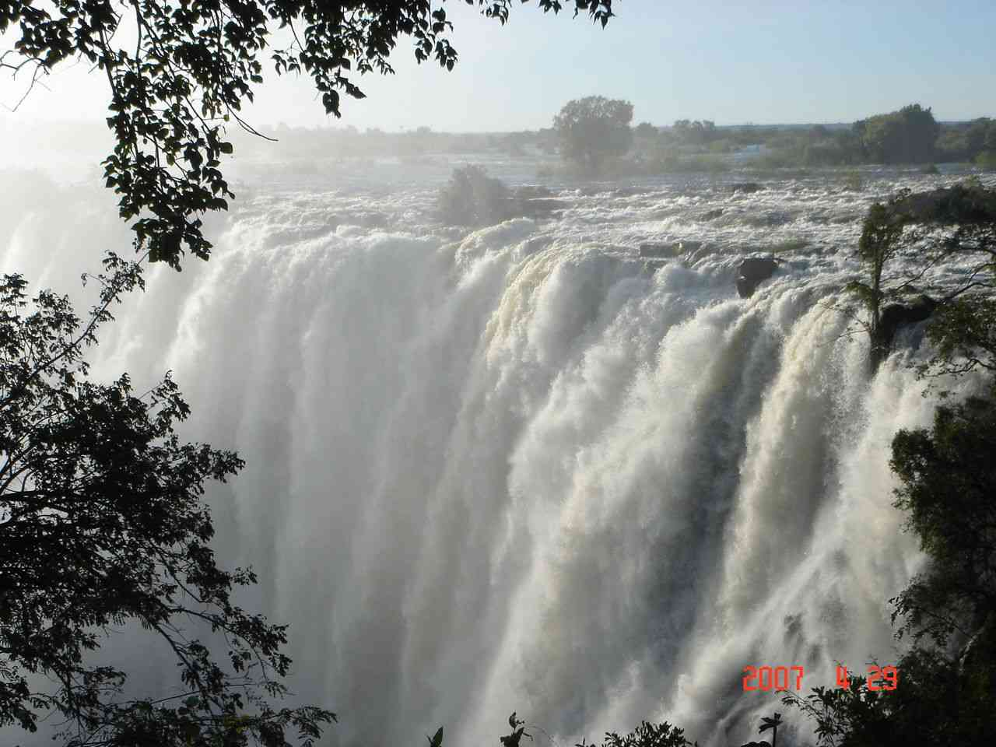
莫西奥图尼亚大瀑布
莫西奥图尼亚大瀑布真是名不虚传。这里游人如织，景色十分壮观。

Slide 11
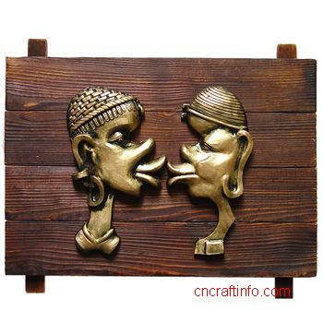
木雕，是非洲最常见的工艺品。

Slide 12

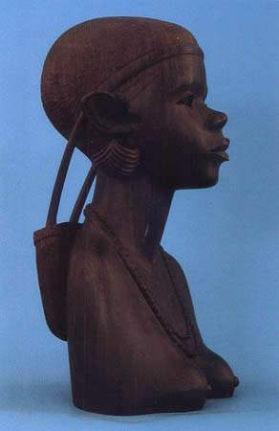
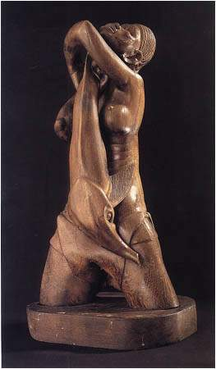
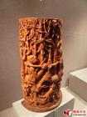

Slide 13

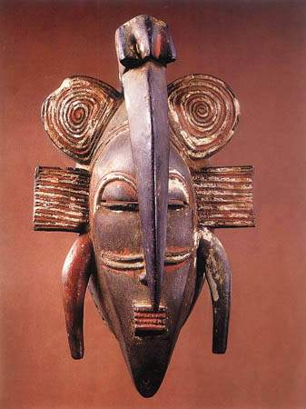
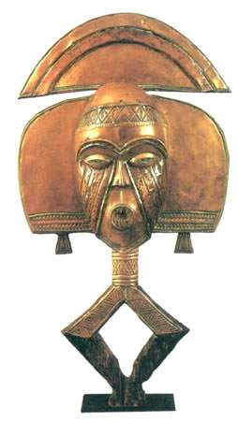

Slide 14
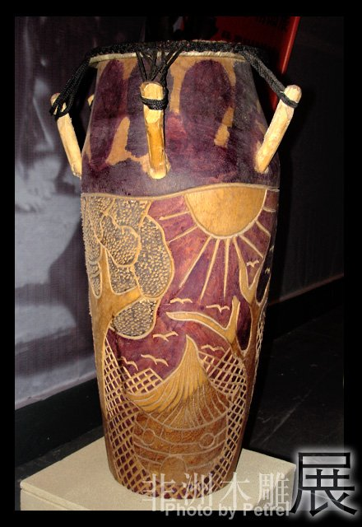
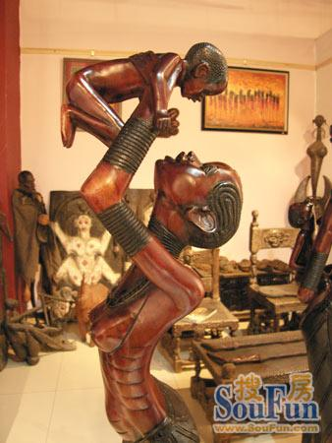

Slide 15
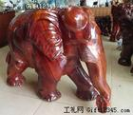
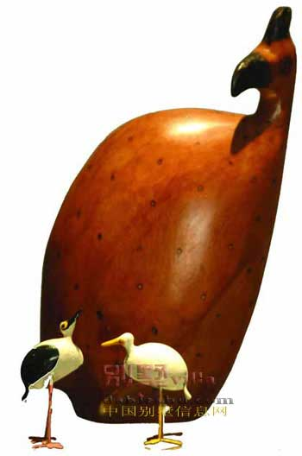
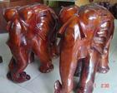
琳琅满目
各式各样
构思新奇
栩栩如生

Slide 16
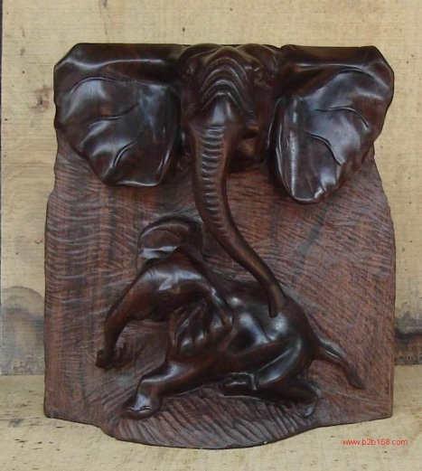
“我”选中的是怎样的一个木雕？
说是坐凳，其实是一个卷鼻大耳象，象背上驮着一块寸把厚的树桩。这些坐凳构思新奇，大象雕得栩栩如生。
我捧着象墩，仔细观赏，爱不释手。

Slide 17
“我”选中的是怎样的一个木雕？
说是坐凳，其实是一个卷鼻大耳象，象背上驮着一块寸把厚的树桩。这些坐凳构思新奇，大象雕得栩栩如生。
我捧着象墩，仔细观赏，爱不释手。

Slide 18

坐凳的主人是个十
五六岁、五官端正的黑人少年。
“买一个吧！”
那少年走到我跟前，诚恳地说：
“夫人，您买一个吧！”
“您是中国人吧？”
那少年望着我， 猜测道。
少年的眼睛里流露出一丝遗憾的神情。

Slide 19
正要掏钱购买的时候，我却犹豫了：我即将回国，要带的行李已经超重了，怎么能再带上这沉甸甸的象墩子？
犹豫
“啊，不，路太远，这个太重……”我有些语无伦次。
语无伦次
我也为不能把这件精美的工艺品带回国而感到遗憾。
遗憾

Slide 20

少年的眼睛里流露出一丝遗憾的神情。

Slide 21

“买一个吧！”坐凳的主人是个十五六岁，五官端正的黑人少年。
正要掏钱购买的时候，我犹豫了。
那少年走到我跟前，诚恳地说：“夫人，您买一个吧！”
“啊，不，路太远，这个太重······”我有些语无伦次。
“您是中国人吧？”那少年望着我，猜测道。
我点了点头。少年的眼睛里流露出一丝遗憾的神情。我也为不能把这件精美的工艺品带回家而感到遗憾。

Slide 22
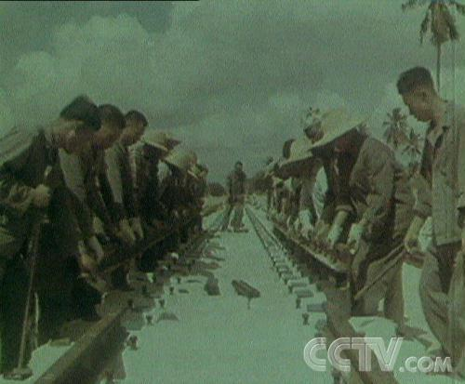
中国援助建设坦赞（坦桑尼亚－赞比亚）铁路

Slide 23
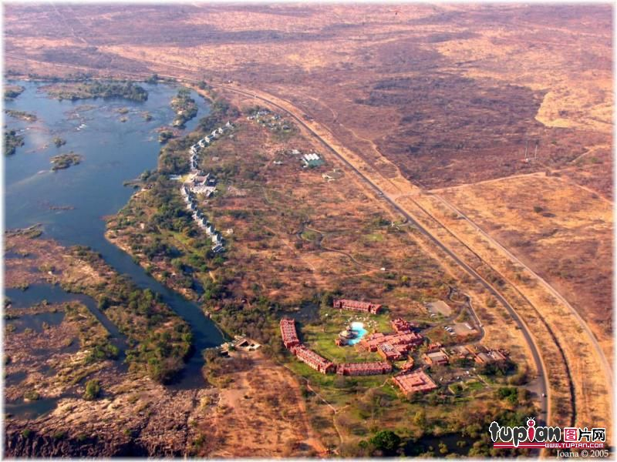

Slide 24
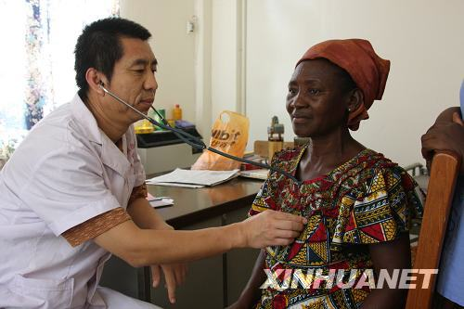

Slide 25
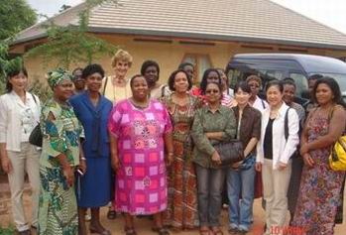

Slide 26
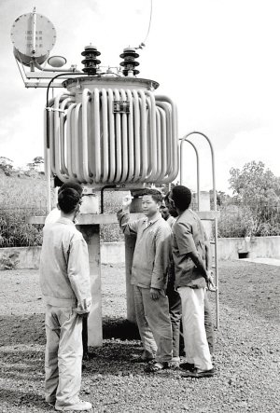

Slide 27

“这个小，可以带上飞机。”少年将一件沉甸甸的东西送到我手里。
少年连连摆手，用不太标准的中国话说：“不，不要钱。中国人是我们的朋友。”
他笑了，露出了两排洁白的牙齿。

Slide 28

“太好了！”我高兴地喊起来，掏出钱包就要付钱。
“我们是朋友！”我感动极了，连声说，“我们是朋友！”

Slide 29

他笑了，露出了两排洁白的牙齿。

Slide 30

“我雕了个小的，可以带上飞机。”少年将一件沉甸甸的东西送到我手里。啊！原来是一个木雕小座凳，和白天见到的一模一样，却只有拳头大小。
“太好了！”我高兴地喊起来，掏出钱包就要付钱。
少年连连摆手，用不太标准的中国话说：“不，不要钱。中国人是我们的朋友。”
“我们是朋友！”我感动极了，连声说，“我们是朋友！”
他笑了，露出了两排洁白的牙齿。

Slide 31

可爱的黑人少年，你……
我想对说……

